Slide 1
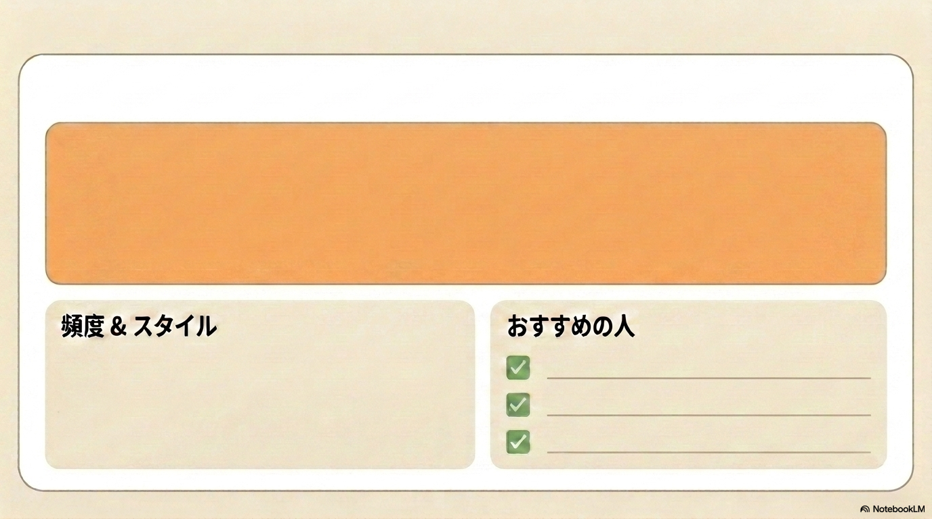

ACCNテーブルプロファイル
テーブル45：
つながるキャリアTOHOKU
＃キャリア支援者コミュニティ
＃学びと実践
＃東北つながり
東北で活動するキャリア支援者が、立場や所属を超えて
つながり、学び合い、実践を持ち寄ることで、
一人ではできない価値提供を生み出す。
国家資格キャリアコンサルタントを取得したものの、
活動の仕方を模索している方
毎月第4日曜日、オンライン
キャリア支援に関心があり、
東北で同じ志を持つ仲間とつながりたい方
交流会
勉強会
コミュニティ
日々の支援実践について
気軽に相談・情報交換できる場を探している方
学習・勉強系
外部活動・イベント系
一般財団法人ACCN

Slide 2
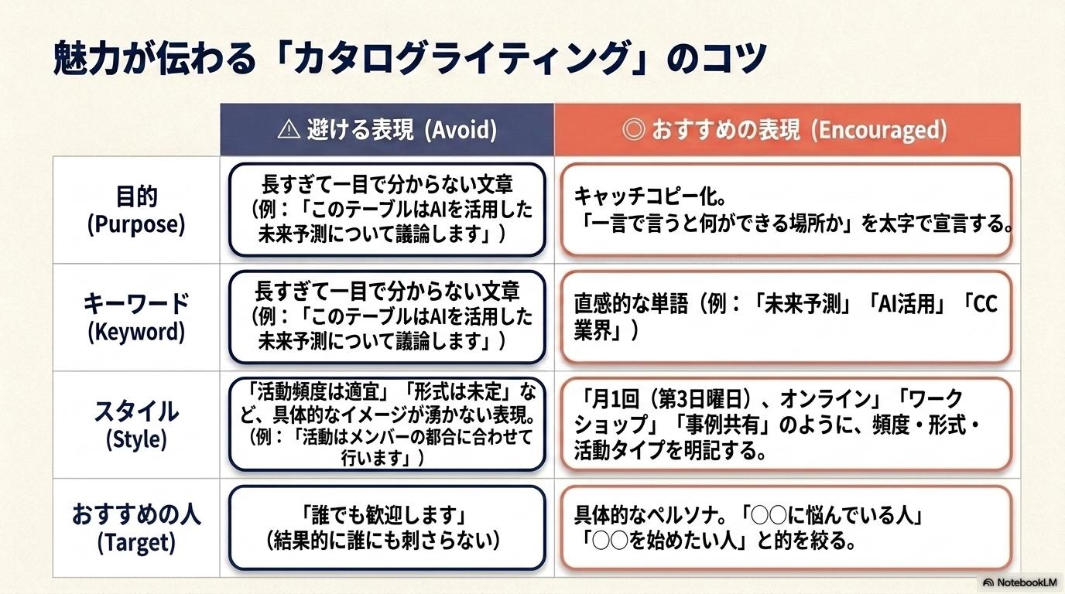

Slide 3
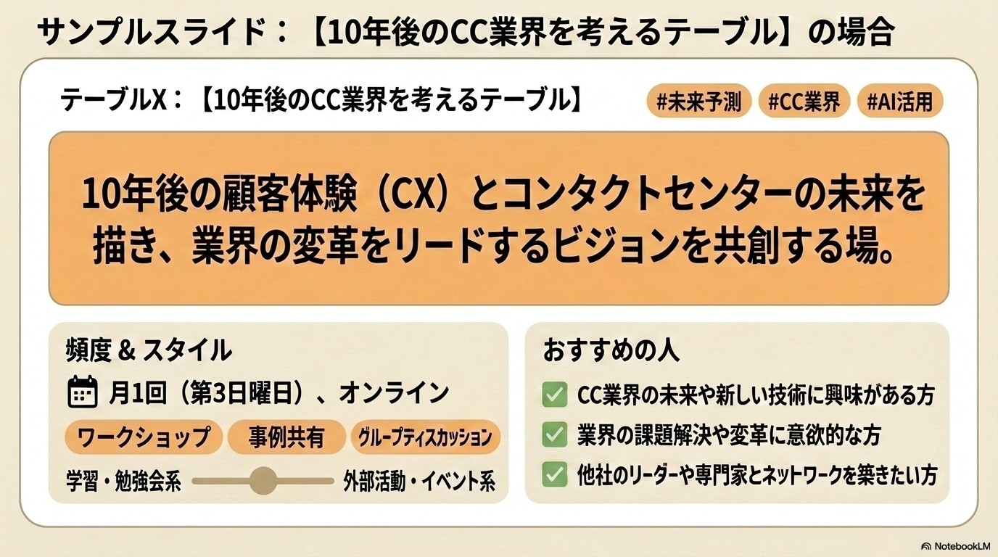
②キーワード（最大3つまで）
①目的
（↓スタイルは最大3つまで）

